Slide 1
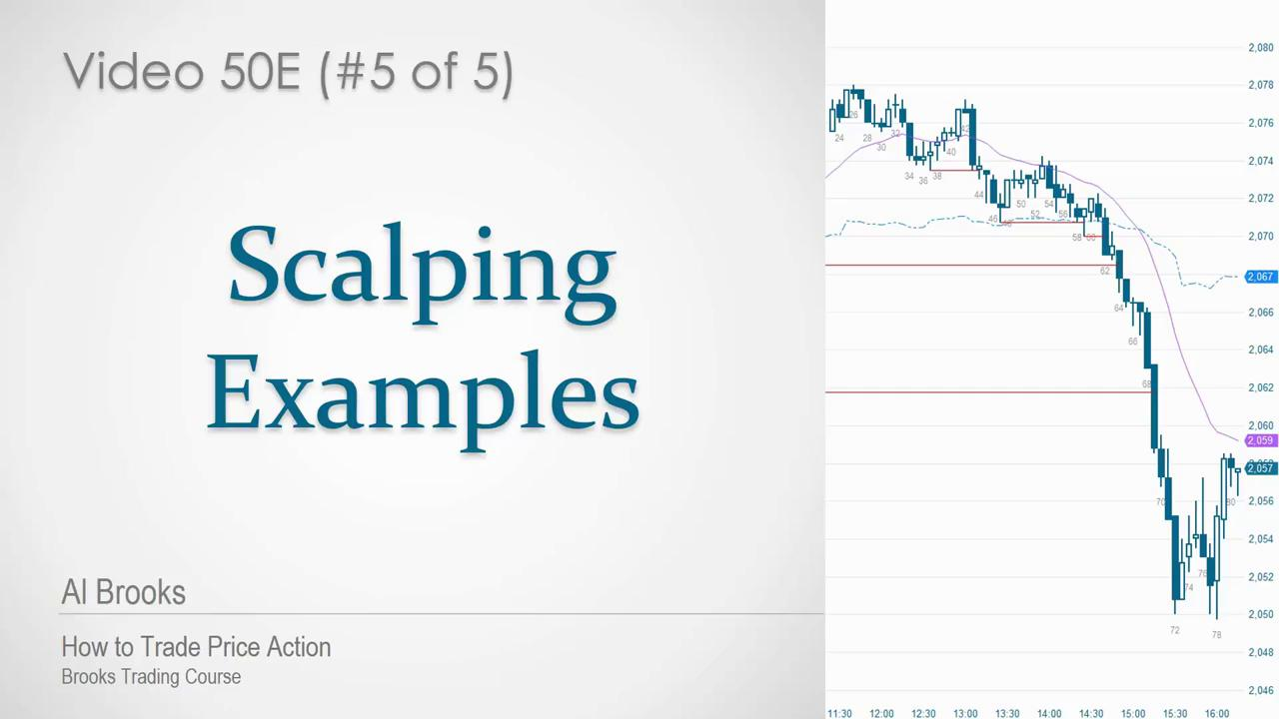

Slide 2
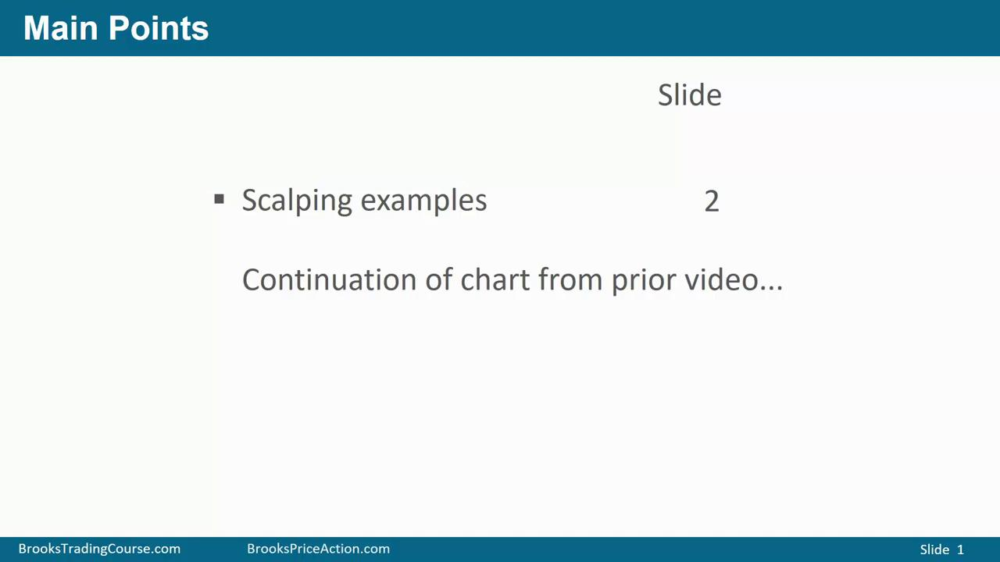

Slide 3
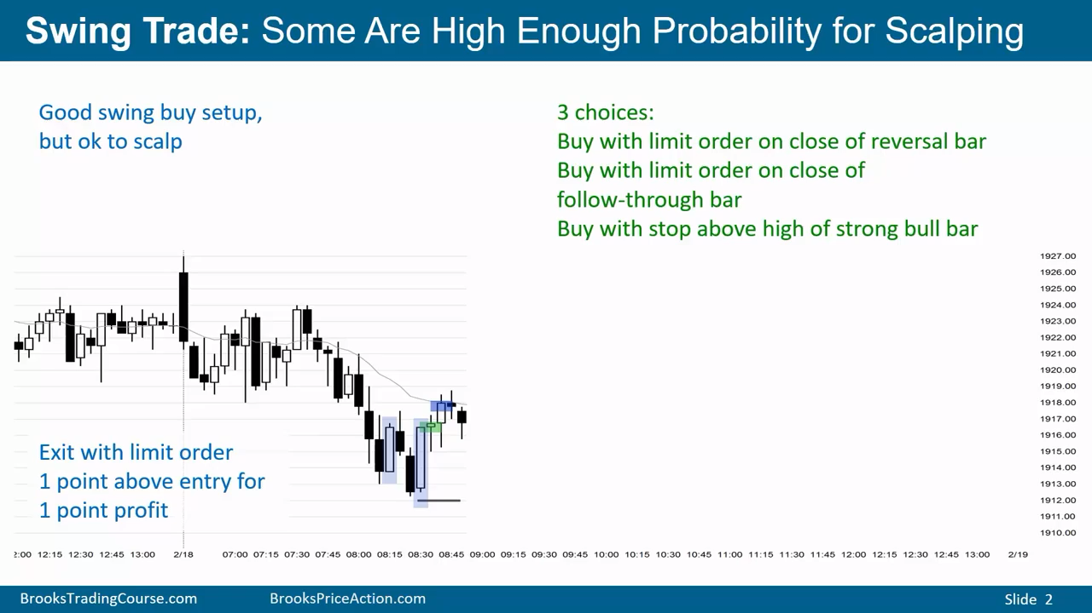
很好的波段交易入场机会
但是也可以做scalp
胜率也足够高
操作：
1.买收盘 2.买跟随的收盘 3.买突破stop order
理由：
1.微型双底，阳线收在最高
2.向下运行过沉重，跟随不是很好，出现比较大的阳线
所以更可能是bear leg

Slide 4
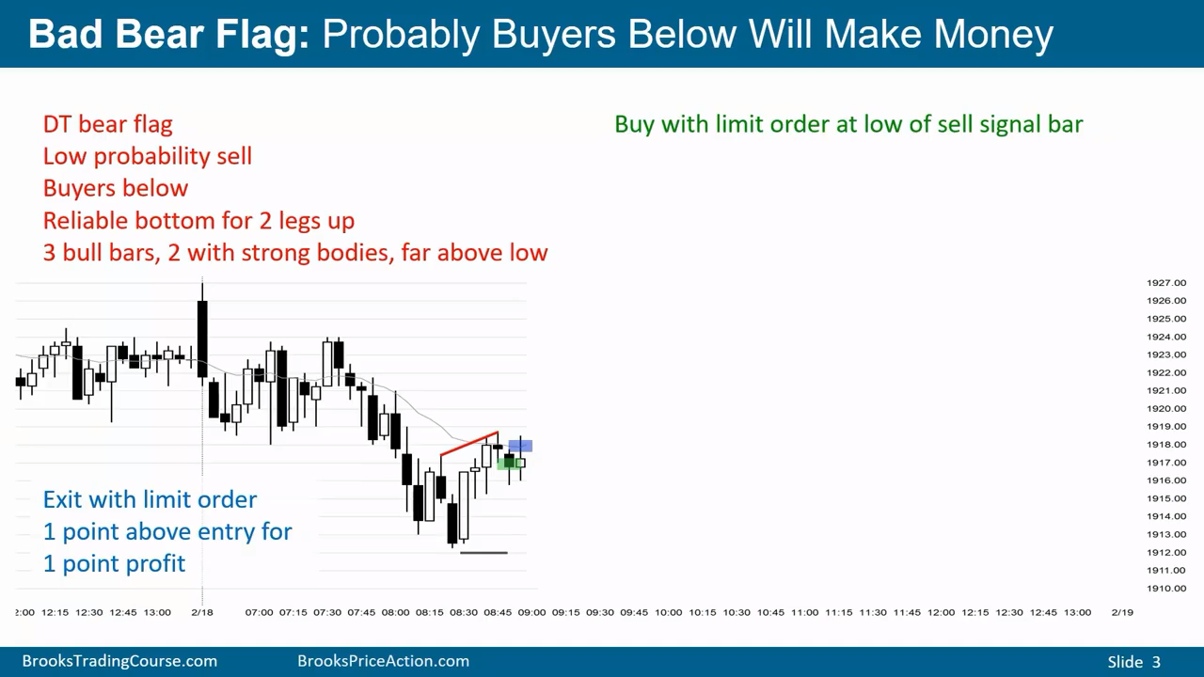
操作：
buy limit below low
理由：
1.连续三根阳线，bad sell signal，会被买起来
2.有双底，可信的底部支持2 legs up

Slide 5
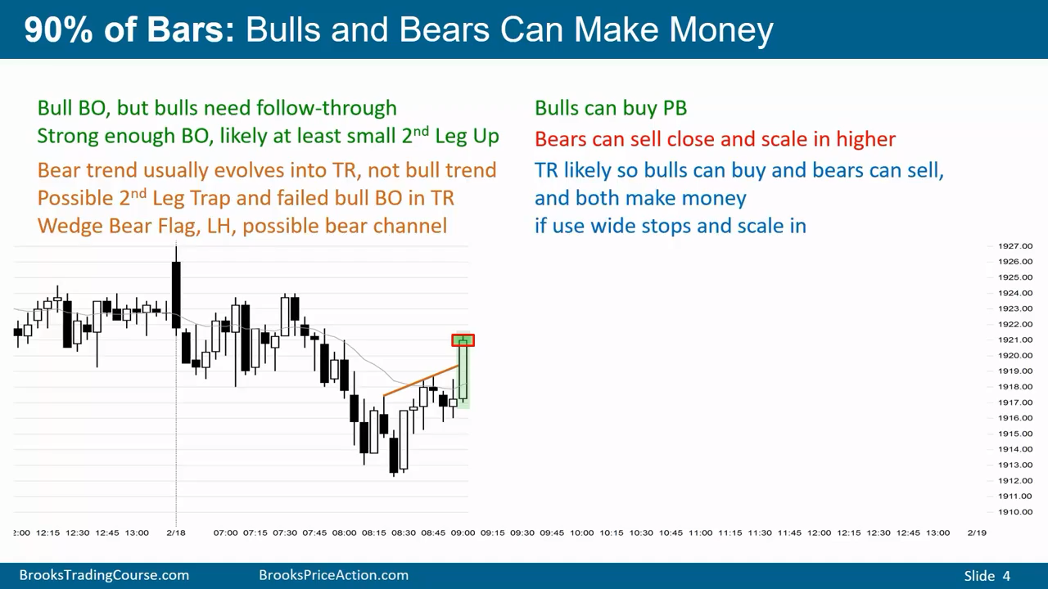

Slide 6
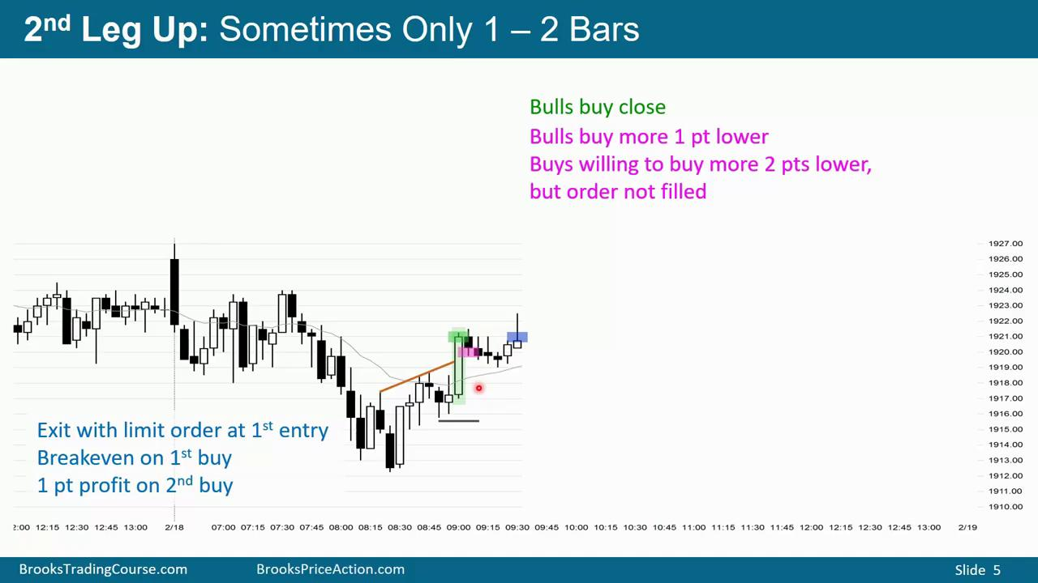
操作：
buy close，1pt加仓（我更喜欢阴线下方加仓）
第一入场点打平加小赚
理由：
1.距离前面高点还有空间
2.大阳线，更可能还会往上涨一点

Slide 7
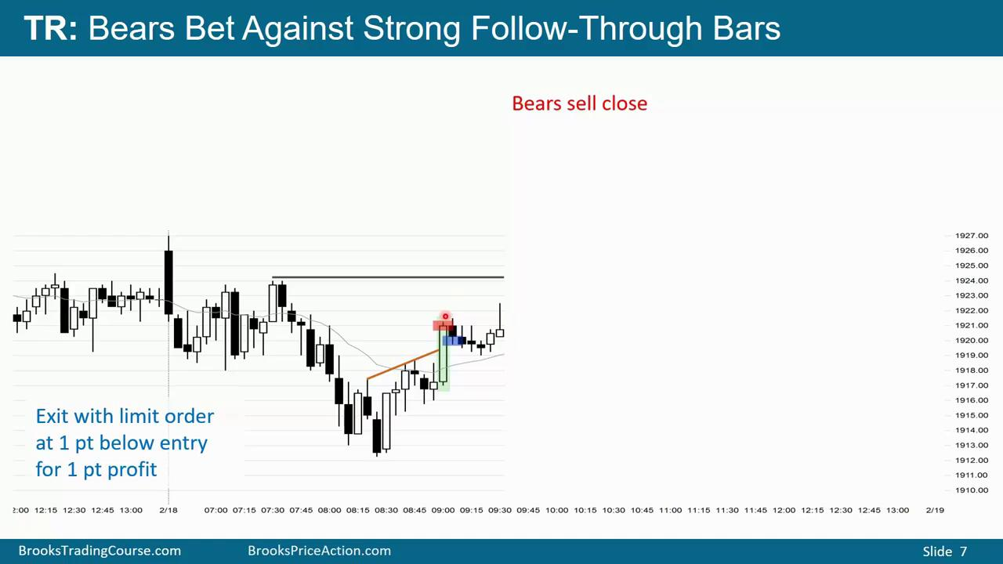
操作：
sell close
理由：
1.前面双顶
2.双顶加仓的准备

Slide 8
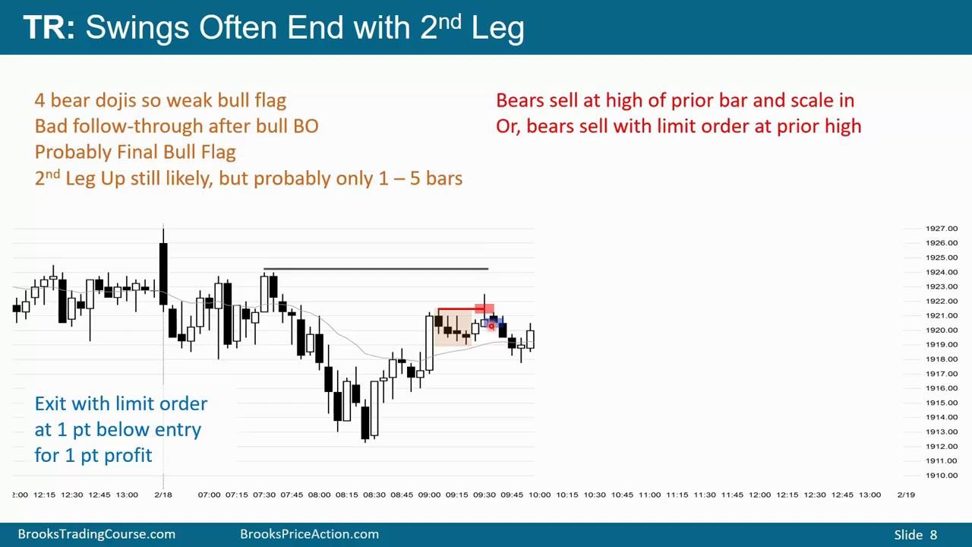
4个阴线doji，但是体积很小并且一直在缩小
对于bull BO来说是bad follow，所以可能是FF
操作：
前高sell limit
理由：
1.突破跟随不好，可能FF
2.愿意在前面高点加仓

Slide 9
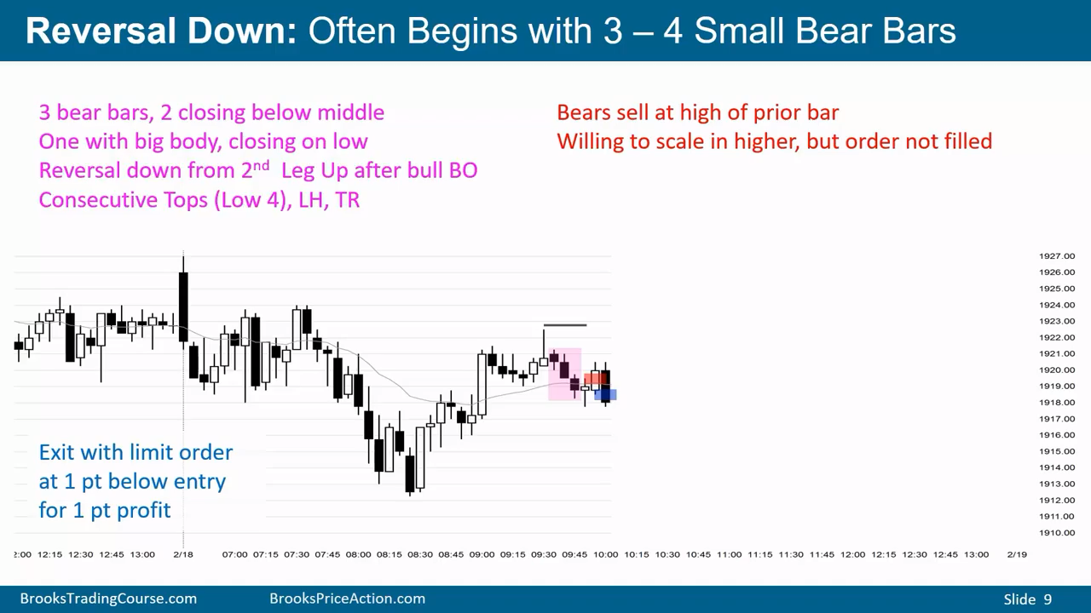
操作：
sell high
理由：
1.是一种L4形态了
2.判断会形成LH，向下
3.愿意高点加仓
4.连续三根阴线了，出现bad buy signal，所以上面sell

Slide 10
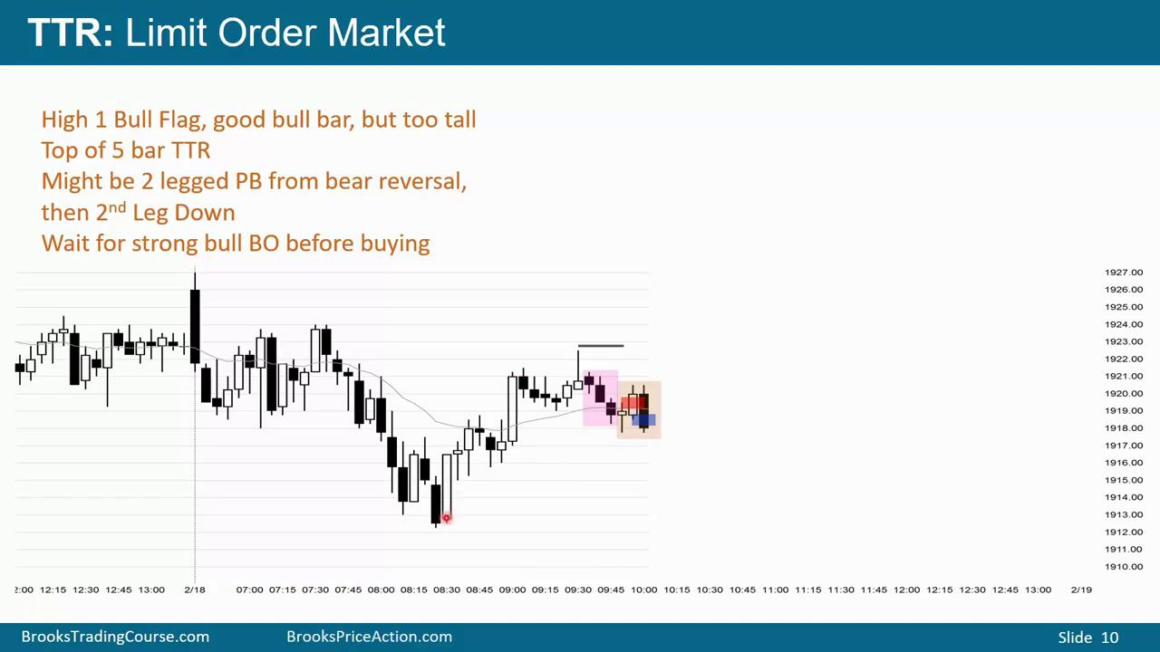

Slide 11
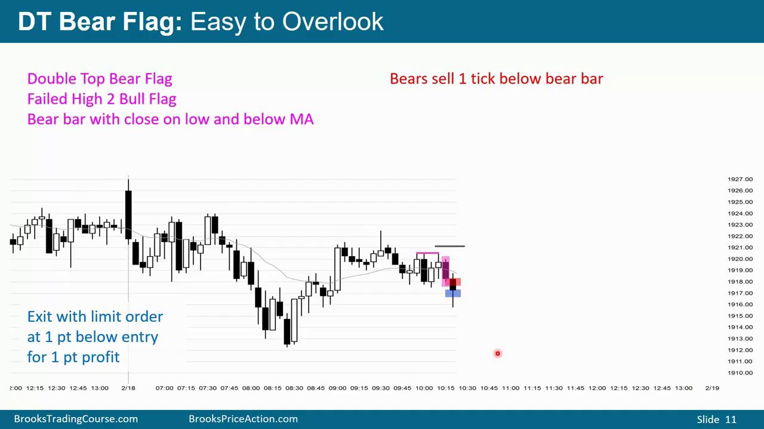
双顶熊旗，很容易忽视
通常有一个buy climax bar，然后开始修正
会靠近这个bar的起点
必须靠近这个bar的起点
不反对在这里买，但是通常看到明显的磁铁，并且低点只差1-2pt就到了，市场通常都会测试到这个磁铁位

Slide 12
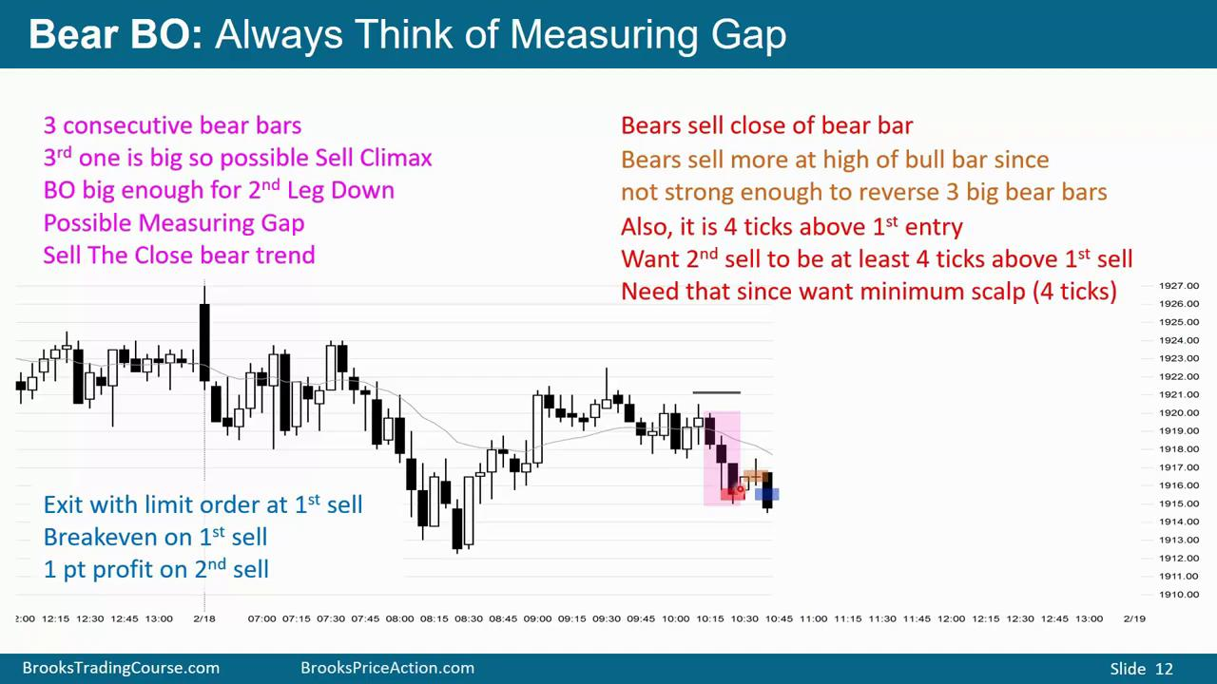

Slide 13
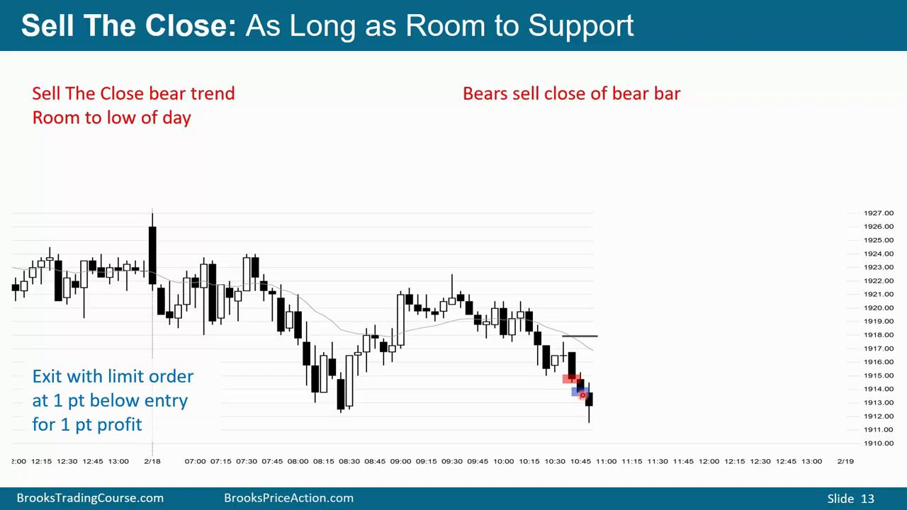

Slide 14
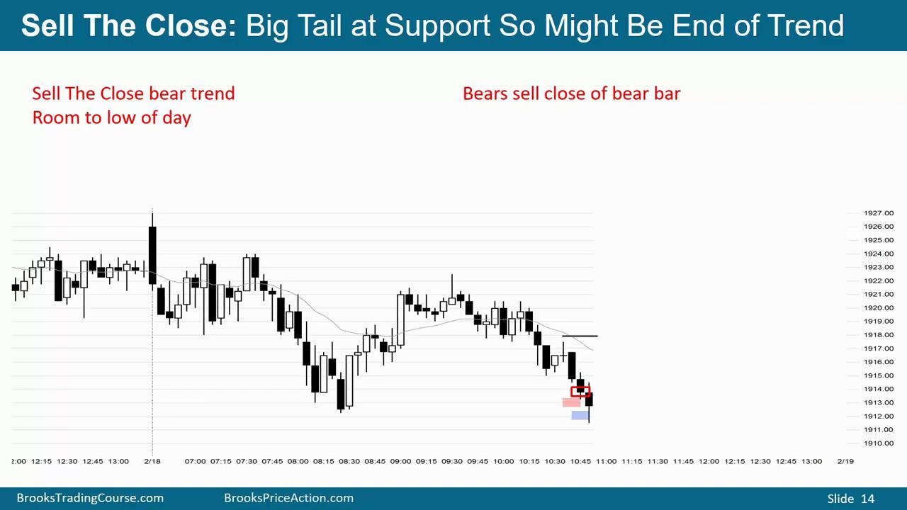

Slide 15
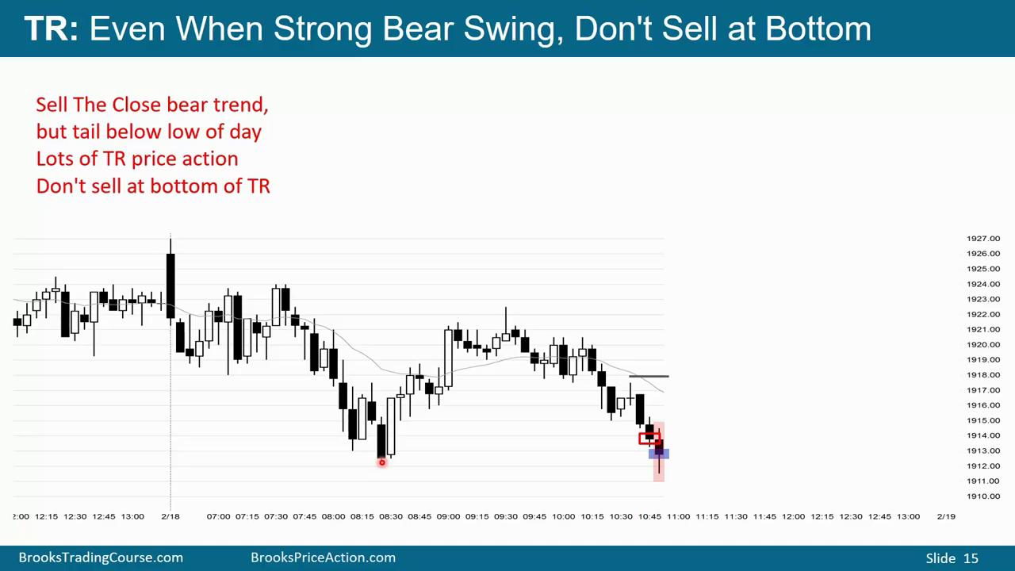

Slide 16
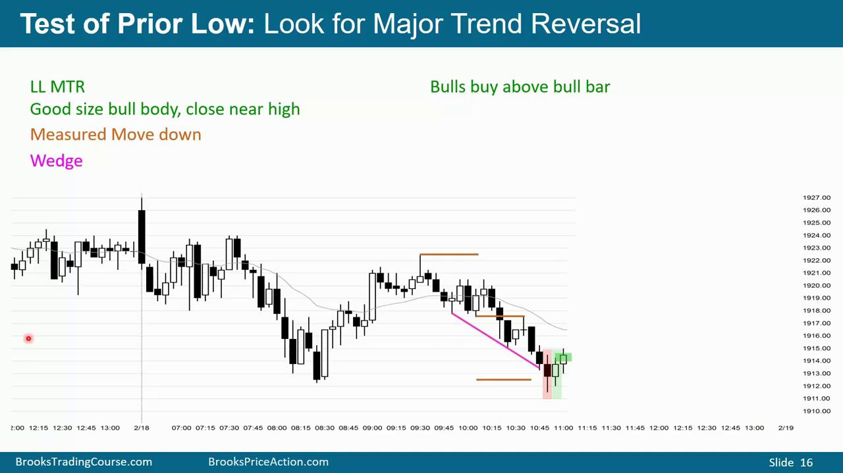

Slide 17
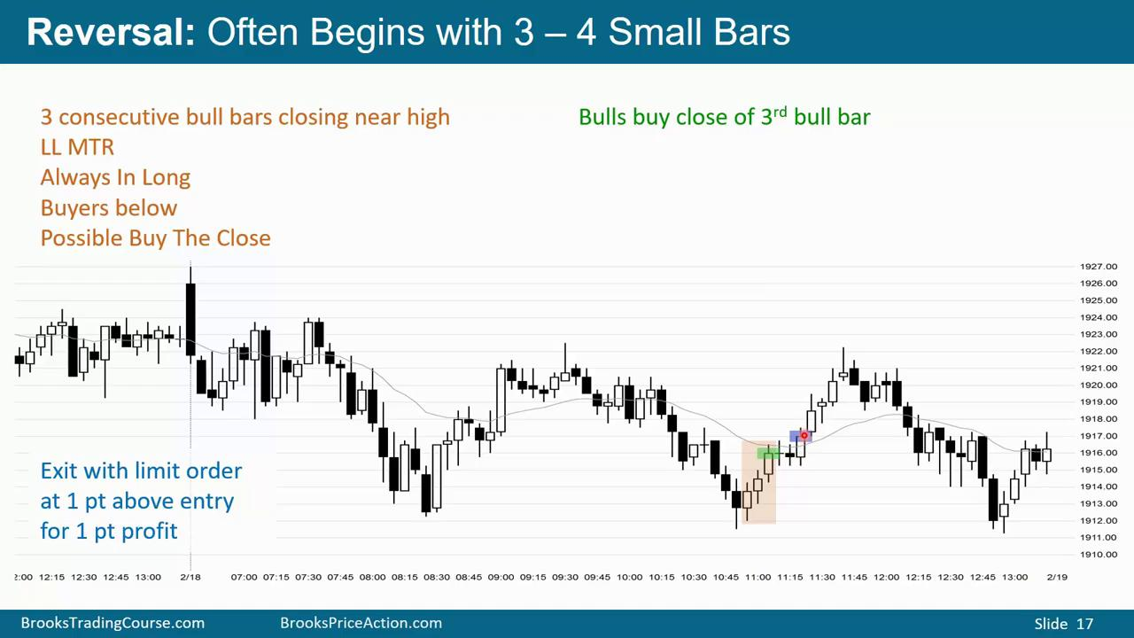

Slide 18
